Slide 1
Flask

Slide 2
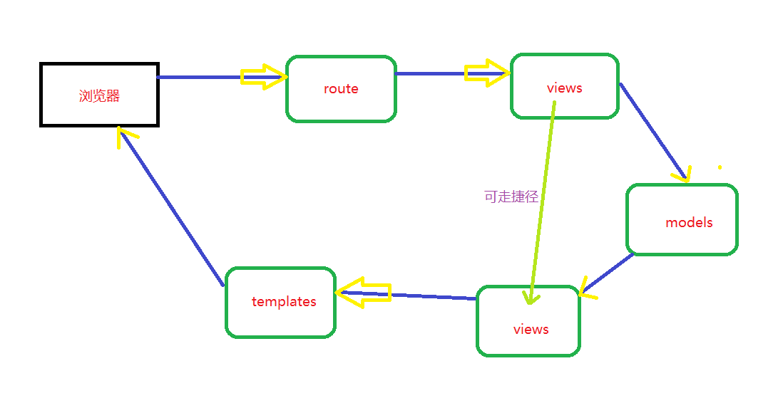
请求流程

Slide 3
route
路由:
将从客户端发送过来的请求分发到指定函数上
语法
@app.route(‘/rule/’)
def hello():
return ‘Hello World!’
@app.route(‘/rule/<id>/’)
def hello(id):
return ‘Hello{}’.format(id)

Slide 4
route规则
写法
<converter:variable_name>
converter类型
string 接收任何没有斜杠（‘/’）的文件（默认）
int 接收整型
float 接收浮点型
path 接收路径，可接收斜线（’/’）
uuid 只接受uuid字符串，唯一码，一种生成规则
any 可以同时指定多种路径，进行限定

Slide 5
route规则
请求方法
@app.route(‘/rule/’,methods=[‘GET’,’POST’])
def hello():
return ‘LOL’
methods中指定请求方法
GET
POST
HEAD
PUT
DELETE
url_for
反向解析，根据函数名字，获取反向路径
url_for(‘函数名’,参数名=value)

Slide 6
Request
服务器在接收到客户端的请求后，会自动创建Request对象
由Flask框架创建，Request对象不可修改
属性
url 完整请求地址
base_url 去掉GET参数的URL
host_url 只有主机和端口号的URL
path 路由中的路径
method 请求方法
remote_addr 请求的客户端地址
args GET请求参数
form POST请求参数
files 文件上传
headers 请求头
cookies 请求中的cookie

Slide 7
ImmutableMultiDict
类似字典的数据结构
与字典的区别，可以存在相同的键
args和form都是ImmutableMultiDict的对象
ImmutableMultiDict中数据获取方式
dict['uname'] 或 dict.get('uname)
获取指定key对应的所有值
dict.getlist('uname')

Slide 8
Response
服务器返回会给客户端的数据
由程序员创建，返回Response对象
1. 直接返回Response对象
2. 通过make_response（data,code）
- data 返回的数据内容
- code 状态码
3. 返回文本内容，状态码
4. 返回模板（本质和3一样）
重定向
redirect()
url_for(‘函数名’,参数=value)

Slide 9
Response
终止执行
主动终止 abort(code)
捕获异常
@app.errorhandler(404)
def hello(e):
return ‘LOL’

Slide 10
Cookie
客户端端的会话技术
cookie本身由浏览器保存，通过Response将cookie写到浏览器上，下一次访问，浏览器会根据不同的规则携带cookie过来
response.set_cookie(key,value[,max_age=None,exprise=None)]
request.cookie.get(key)
cookie不能跨域名
cookie不能跨浏览器

Slide 11
Cookie
response.set_cookie(key,value,max_age=None,exprise=None)
max_age: 整数，指定cookie过期时间
expries : 整数，指定过期时间，可以指定一个具体日期时间
max_age和expries两个选一个指定
过期时间的几个关键时间
max_age 设置为 0 浏览器关闭失效
设置为None永不过期
删除cookie
response.delete_cookie(key)

Slide 12
Session
服务器端会话技术,依赖于cookie
常用操作:
session[‘key’] = ‘value’
get(key,default=None) 根据键获取会话的值
pop(key) 删除某一值
clear() 清除所有

